Slide 1
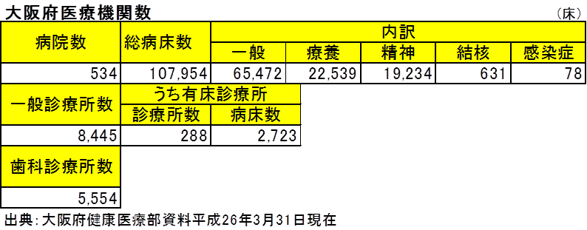
平成２６年度大阪府地域医療介護総合確保計画概要
１．大阪府の現状と課題
【現状】
・高齢者人口推計
2010～25年で65歳以上の高齢者が約50万人増加、
75歳以上の高齢者については約70万人増加と推計
・医療機関数及び構成
病院のうち民間病院は約9割を占め、救急搬送の
約77％が民間病院で担われており、民間病院が
地域・政策医療推進に大きく寄与している。
【課題】
・今後、高度経済成長期に大量に転入した世代や
第一次ベビーブーム世代が高齢化し、全国平均を
上回る速さで高齢者率・医療ニーズが急増するため、
適切な医療の持続的な提供体制を早急に整備する必要がある。
２．計画の方向性
・府民一人ひとりに良質な医療サービスを提供し、府民のニーズを満たすために必要な医療の総合的・持続的な
提供体制の構築を基本とし、大阪府保健医療計画の基本理念のもと進める。
・今後、地域医療介護連携体制整備の中心となる市町村における取組みへのサポートが重要。
３．取り組みの方向性
➊病床機能分化・連携強化に向けた施設又は設備整備の推進（12月補正予算額 10.1億円）
・病床の転換などによるバランスのとれた病床機能分化促進・地域医療機関の連携強化
・高度病院、専門化病院のさらなる推進による医療機関間の役割分担
➋居宅等における医療提供体制整備の充実（12月補正予算額 3.8億円）
・介護分野と医療分野の連携・看取りを含めた医療提供体制整備・在宅医療に携わる医療従事者等を確保
➌医療従事者の確保と資質向上（12月補正予算額 25.6億円）
・潜在看護師の掘り起こしや定着促進・圏域を越えた人的連携構築
・専門領域毎に経験年数・スキルに応じた研修実施・医療従事者の労務面等での勤務改善・環境整備
※病院数の内、民間病院数は
約9割
資料４－１

Slide 2
（事業の概要）
➊病床機能分化・連携強化に向けた施設又は設備整備（12月補正予算額 10.1億円）
・地域包括ケア病床及び緩和ケア病床への転換の促進
・専門病院と一般病院との分化を進め在宅医療、病診連携
を促進 （事業主体：医師会・薬剤師会・民間・公立病院団体ほか）
（主な事業）
○地域包括ケア病床・緩和ケア病床への転換
・急性期の一般病棟７対１入院基本料病床から地域包括ケア病棟や緩和ケア病棟への転換を支援（428,750千円）
⇒重症度、医療、看護の必要が高い患者を受け入れるための処置に必要な医療器具の整備、
在宅復帰へ対応できるリハビリを行う場所の整備を行う
○分野別の医療提供体制の充実強化
・がん医療提供体制の充実強化（①486,000千円、②21,600千円）
①がん医療提供体制充実強化事業：がん診療拠点病院等のがん医療機器整備・外来化学療法室等の整備
②地域医療連携強化事業：がん診療拠点病院に対する連携体制強化会議・検討会等開催支援
「がん医療ネットワーク協議会」の運営・活動経費支援
・ＨＩＶ感染者に対する地域医療機関の受入体制整備（1,049千円）
⇒透析医療機関等におけるHIV感染者対応の促進・専門医療機関との連携の促進
○ＩＣＴを活用した連携ネットワーク事業
・在宅医療介護ICT連携事業（3,996千円）
⇒在宅医療・介護従事者が入力した情報を共有するシステムの経費を支援
・地域医療機関ICT連携整備事業（60,000千円）
⇒地域診療情報ネットワークの導入や拡充に必要な機器整備、工事費等の初期経費を支援
・大阪ｅ－お薬手帳（アプリ）のネットワークシステム構築事業（30,000千円）
⇒医療機関及び薬局が速やかにかつ確実に服薬情報を共有できる仕組みを導入構築

Slide 3








（事業の概要）
➋居宅等における医療提供体制整備（12月補正予算額 3.8億円）
・在宅医療提供体制の充実支援 《医科・歯科・薬・精神科領域・訪問看護》
（事業主体：医師会・歯科医師会・薬剤師会・精神科病院協会・精神科診療所協会・
訪問看護ステーション協会等）
（主な事業）
○在宅医療領域
在宅医療機能充実支援：在宅医療推進事業（61,987千円）
⇒質の高い在宅医療の供給を拡充する
コーディネータの配置及び研修による支援
○在宅歯科領域
「大阪府在宅歯科医療プロジェクト」の展開
：在宅歯科ケアステーション整備事業（15,209千円）
⇒在宅歯科の充実に向けた体制強化・人材育成を
ソフト・ハード両面から支援
○薬務領域
在宅における薬局体制を強化（2,750千円）
⇒無菌調剤対応のできる薬剤師を育成
○精神科領域
精神科病院における身体合併症を持つ
精神科救急患者の受入体制の強化（2,040千円）
⇒一般病院における精神科合併症を持つ救急患者の受入体制の強化
○訪問看護領域
在宅医療訪問看護体制の充実（66,366千円）
⇒訪問看護連携体制構築支援：関係者からなる訪問看護推進協議会を設置し、実態調査等を実施
⇒訪問看護人材供給体制の整備：訪問看護支援センター事業で府域の訪問看護ステーションの総合的な支援等
地区単位の在宅医療の充実（イメージ図）
保健所
訪問診療
在宅療養支援病院等
薬局
地域包括支援センター
市町村
地区医師会
在宅医療コーディネータの配置
・地域の多職種が連携
した質の高い在宅医療
の供給を拡充
訪問看護
ステーション等
訪問診療
在宅療養支援
診療所等
訪問歯科診療
口腔ケア指導
訪問歯科診療依頼
患者情報提供
ケアマネジャー等
在宅歯科ケアステーション（仮称）
（地区歯科医師会）
歯科診療所
≪在宅歯科連携≫
・在宅医療コーディネータとの
連携
・在宅歯科相談窓口
・在宅歯科広報活動

Slide 4
（事業の概要）
➌医療従事者の確保と資質向上（12月補正予算額 25.6億円）
・在宅医療を支える人材の確保・育成・資質向上ならびに
勤務環境の改善をハード・ソフト両面から支援
（薬剤師会・私立病院協会・看護協会・訪問看護ステーション協会等）
（主な事業）
○人材確保・勤務環境改善の支援
・医療勤務環境改善支援センター運営事業（16,213千円）
医療従事者の勤務環境の改善促進を支援（相談、情報提供、助言、調査、啓発活動など）
病院団体に対して委託して実施
・医師等の勤務環境改善のための医師事務作業補助者（医療クラーク）の整備（特定機能病院対象） （34,200千円）
・病院内保育所施設整備費・運営費補助事業（整備：105,321千円、運営：348,066千円）
地域の医療機関の医療従事者の保育受入を促進
・地域医療支援センター（大阪府医療人キャリアセンター）の運営事業（64,000千円）
医師が適宜に研修・指導を受け、効率的にキャリアアップが図れるよう情報提供と調整を実施
○在宅医療を支える人材育成・資質向上の支援
・新人看護職員等研修事業（66,133千円）
・看護師等養成所施設整備・運営費補助事業 （整備：376,818千円、運営：882,963千円）
・無菌調剤対応薬剤師育成事業（再掲） （2,750千円）
・人材育成事業、歯科衛生士養成所等への施設・設備整備事業（13,442千円）

